Slide 1
Муниципальное бюджетное дошкольное образовательное учреждение детский сад комбинированного вида № 3 «Ручеек»
Проект Тема: «Зимние виды спорта»
Участники проекта: дети старшей группы (5-6 лет), воспитатели, родители Тип проекта: познавательно-игровой Срок реализации: краткосрочный (1 день)
Авторы проекта: Варламова Ю. П. воспитатель 1 кв. категории Страхова Л.Н. воспитатель 1 кв. категории
г.Выкса февраль 2015 г.

Slide 2
Цель проекта: создание единого образного пространства: детский сад – родитель, для развития у детей физических навыков с зимними видами спорта, играми-забавами.
Задачи:
Привлечь внимание родителей к физическому здоровью детей
Повысить тренированность детского организма
Закрепить знания о зимних видах спорта
Ожидаемый результат:
Повышение интереса родителей к физическому здоровью детей
Повышение интереса детей к зимним видам спорта
Формирование осознанного отношения детей к своему здоровью

Slide 3
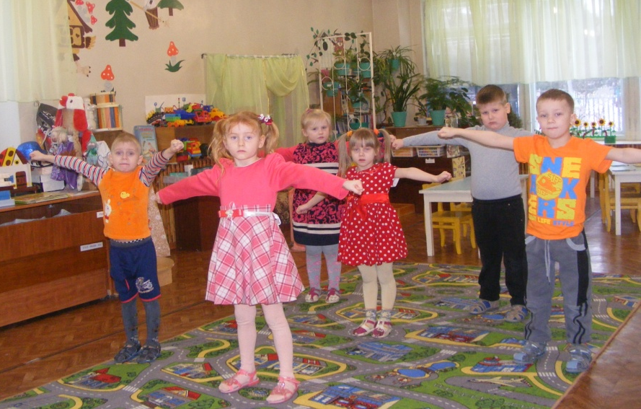
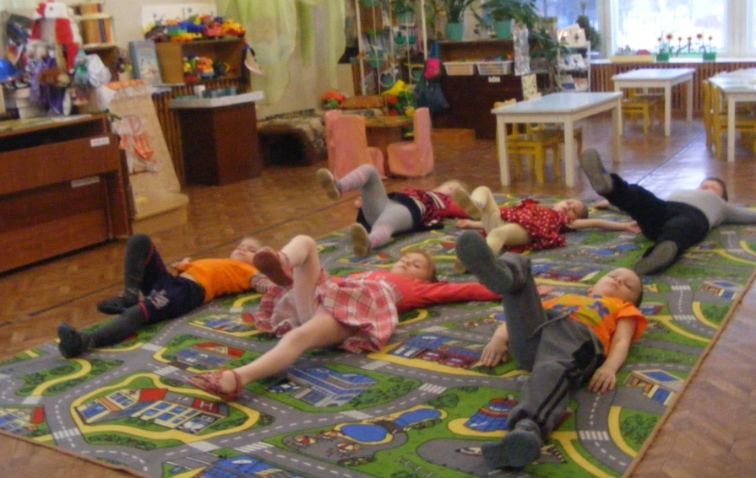
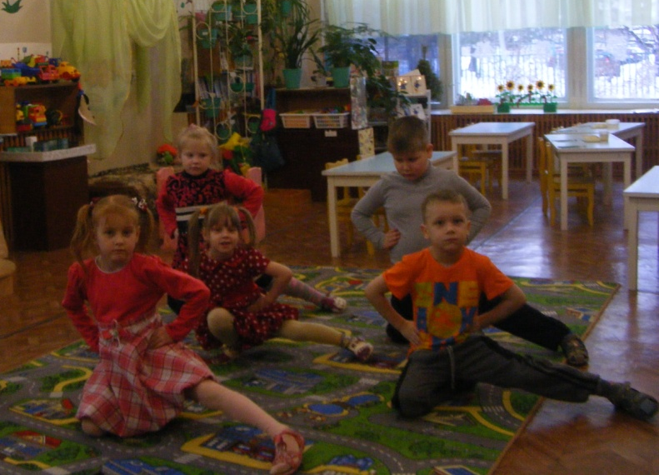
Утро
Утренняя гимнастика
Цель: закрепление умения детей принимать правильное И.п.; поддерживать правильное положение позвоночника в упражнениях стоя, сидя, лежа.

Slide 4
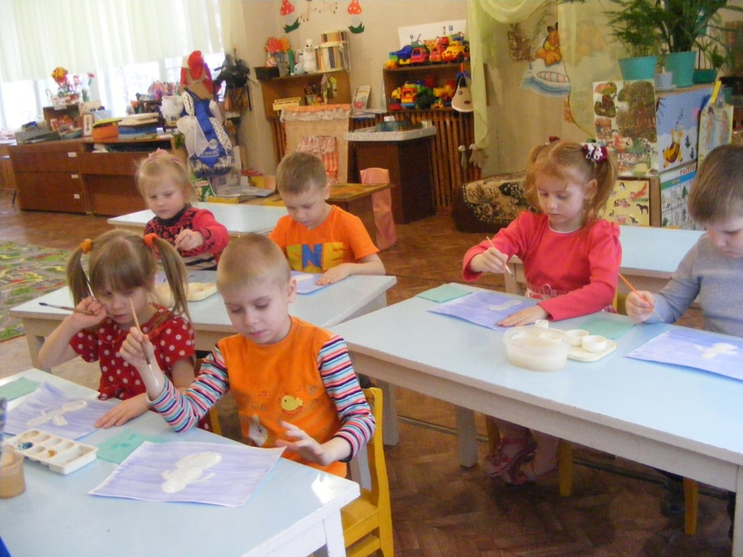
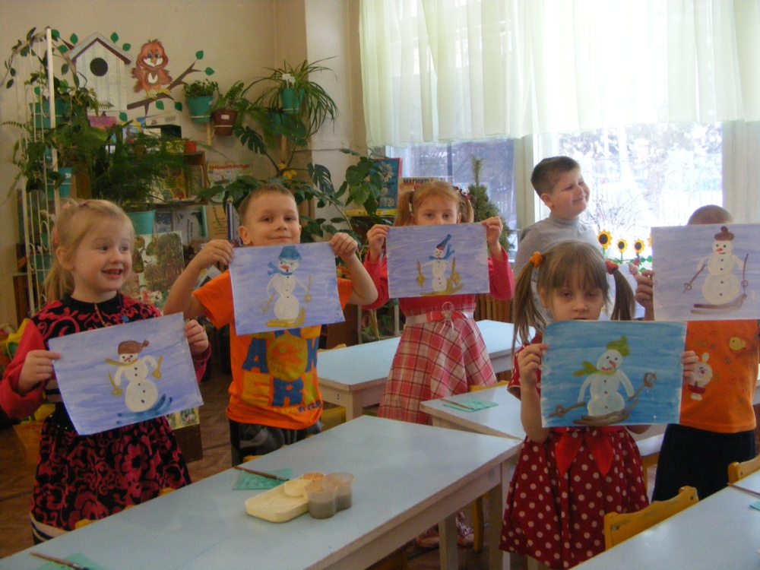
Рисование «Снеговик – лыжник»
Цель: продолжение обучения передавать в рисунке строение предмета, состоящего из нескольких частей разной величины; закрепление умения закрашивать предметы круглой формы слитными линиями в одном направлении; коррегировать зрительно-двигательную координацию, мышление, память, восприятие цвета; закрепление знаний о зимних видах спорта.

Slide 5
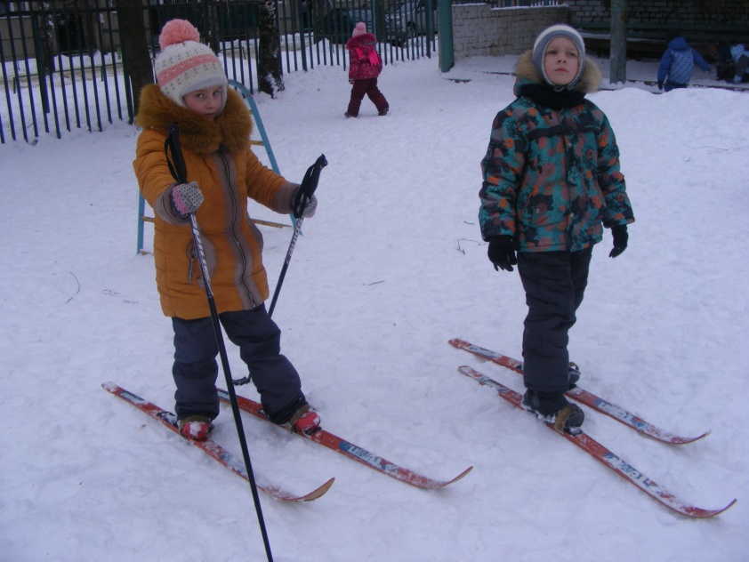
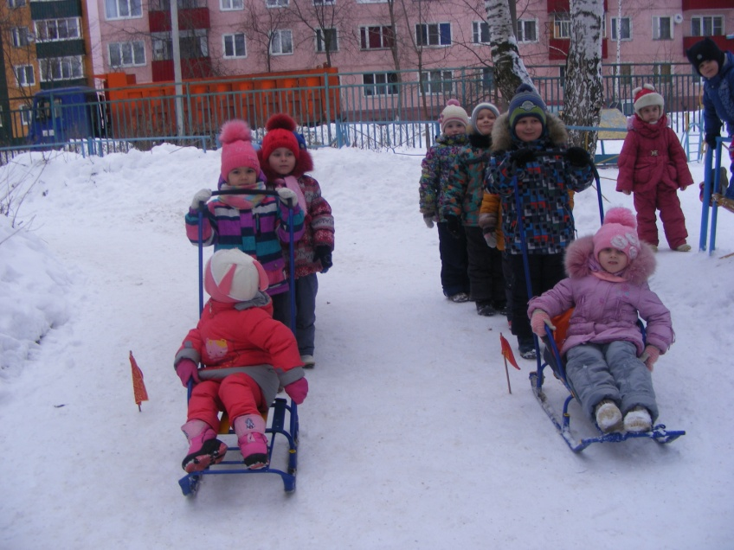
Прогулка
Малые спортивные олимпийские игры
Эстафета «Лыжники»
Цель: закрепление умения продвигаться широким скользящим шагом, соблюдая правила безопасности.
Эстафета с санками
Цель: развитие умения въезжать в расставленные на площадке ворота; развитие силы, глазомера, координации движений.

Slide 6
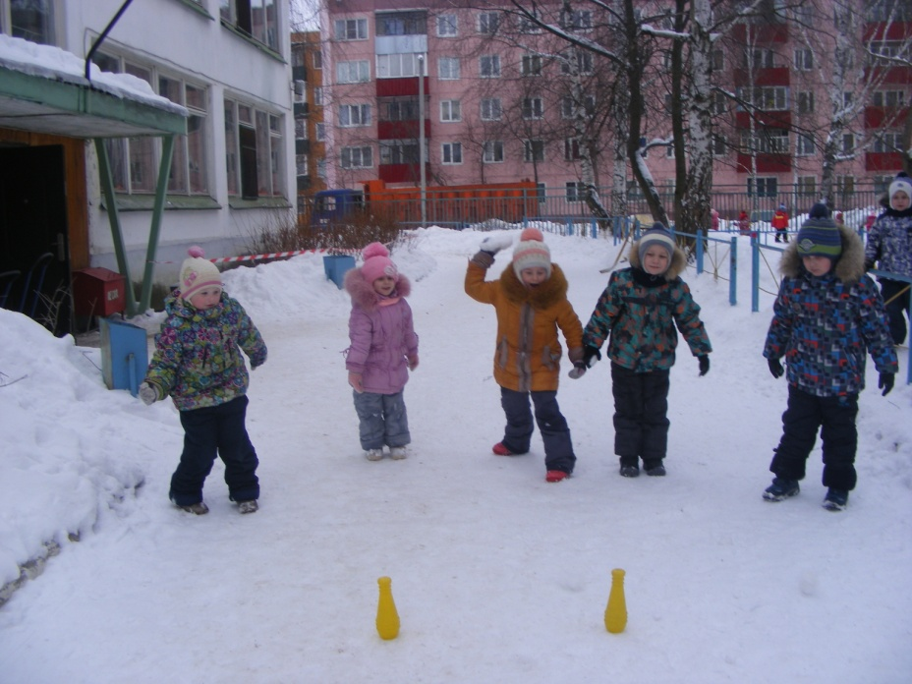
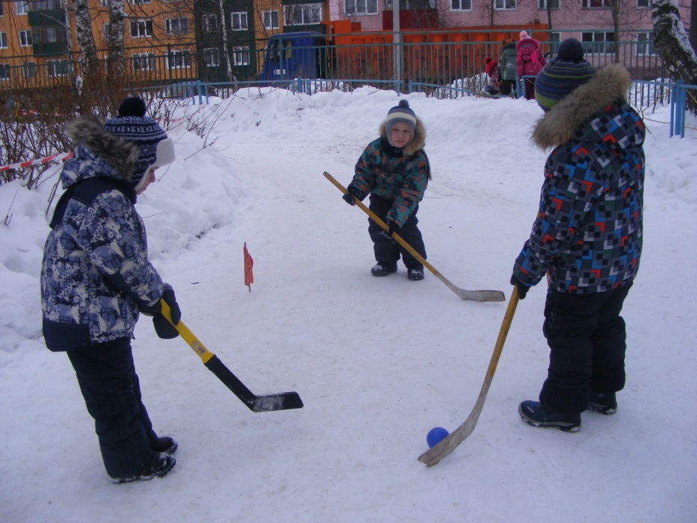
Игровое упражнение «Сбей кеглю снежком»
Цель: побуждение детей к проявлению активности при выполнении данного упражнения; повышение подвижности суставов; развитие умения действовать в соответствии с правилами.
Спортивная игра «Хоккей с мячом»
Цель: развитие умения действовать в соответствии с правилами; повышение двигательной активности.

Slide 7
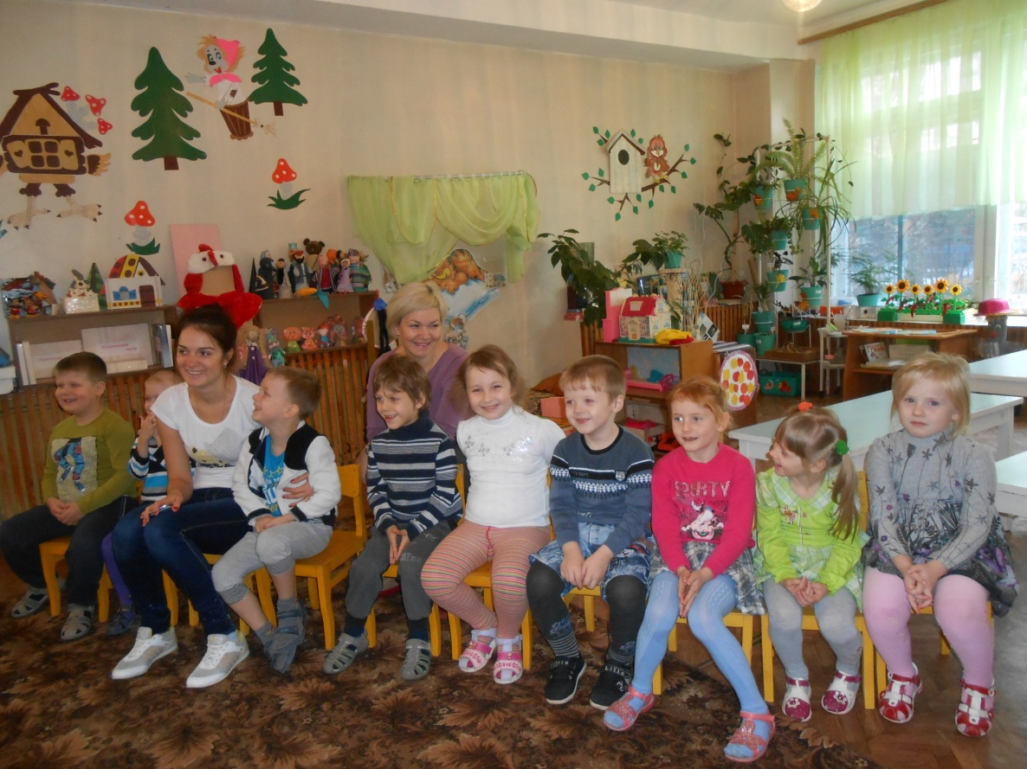
Вечер
Викторина «Зимние виды спорта»
Цель: способствовать развитию логического мышления, памяти, внимания; анализировать признаки собранные в вопросах о зимних видах спорта, сопоставлять их с предлагаемой картиной, отгадкой; пробуждение интереса к физической культуре и спорту.

Slide 8
Спасибо за внимание!

